Slide 1

Previsão de Internação por Suspeita de Dengue
Olá, meu nome é Kelly e neste vídeo vou apresentar o meu trabalho de aprendizado supervisionado, que foi desenvolvido de forma individual, pois, infelizmente, não consegui formar um grupo.
Desenvolvido com foco em demonstrar aplicações eficientes do aprendizado de máquina.

Slide 2

Por que prever internações por dengue?
• A dengue é uma doença tropical que exige atenção urgente para a gestão de recursos hospitalares.
• Identificar de forma antecipada quais pacientes necessitarão de internação é crucial, não só para otimizar a alocação de leitos e equipes, mas também para salvar vidas.
• Esse desafio envolve múltiplas variáveis clínicas, como sintomas e condições médicas pré-existentes, que influenciam a decisão de internar um paciente. Esse projeto, portanto, visa contribuir com uma solução preditiva para este problema.

Slide 3

Origem e Estrutura dos Dados
• Para criar a base de dados, utilizei informações públicas do Sistema Único de Saúde (SUS), referentes ao ano de 2025.
• A partir dessa fonte, construí um conjunto com 1000 registros e 17 variáveis, incluindo idade, sexo, sintomas relatados e comorbidades.
• Esses dados representam pacientes com suspeita de dengue e foram a base para treinar e testar os modelos.

Slide 4
Detalhamento da Limpeza e Pré-processamento
A primeira tarefa foi a limpeza dos dados. Ao analisar os dados brutos, percebi que existiam valores ausentes em algumas variáveis. Para tratar esses valores, tomei decisões baseadas no tipo de variável. Para variáveis numéricas, como idade e pressão arterial, substituí os valores ausentes pela média das colunas, o que é uma abordagem comum quando os dados são em grande parte consistentes.
Para variáveis categóricas, como sexo ou sintomas, fiz a substituição pelos modos (o valor mais frequente). Após a limpeza, foi necessário realizar a transformação das variáveis categóricas. Isso é importante porque a maioria dos modelos de aprendizado de máquina não consegue lidar diretamente com variáveis de texto. Utilizei a técnica de one-hot encoding, que cria variáveis binárias para cada categoria, convertendo essas variáveis em números para que pudessem ser utilizadas pelos modelos. Também fiz uma normalização das variáveis numéricas, pois algumas possuíam escalas muito diferentes entre si, o que poderia influenciar negativamente o desempenho do modelo. A normalização foi feita usando a técnica de MinMaxScaler, que transforma os valores para um intervalo entre 0 e 1.

Slide 5

Modelos Aplicados
Escolhi dois modelos de aprendizado supervisionado para classificação binária:
Regressão Logística: é um modelo linear que tenta prever a probabilidade de uma classe em uma escala de 0 a 1, baseando-se na combinação linear das variáveis de entrada.
Random Forest: é um ensemble de árvores de decisão, o que significa que ele cria várias árvores de decisão e faz a média dos resultados de todas elas para gerar a previsão final.

Slide 6

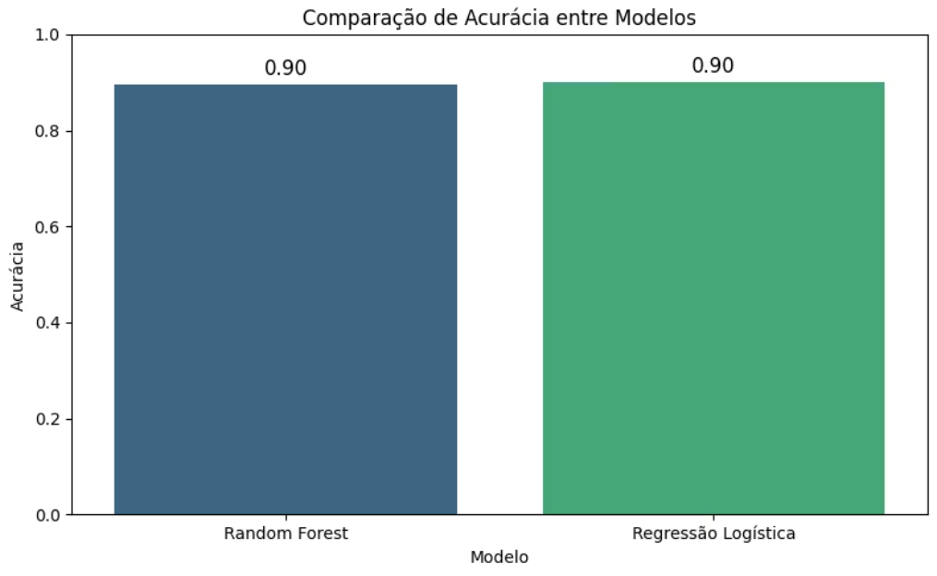
Soluções e Resultados
• Os modelos apresentaram bons resultados, a Regressão Logística alcançou 90% de acurácia, enquanto a Random Forest ficou com 89%.
• Para avaliar os modelos, usei diversas métricas, como precisão, recall, F1-score e matriz de confusão. A Regressão Logística teve um desempenho ruim na classe 'não internado' (classe 1.0), com precisão e recall próximos de zero. Isso é típico de problemas com dados desbalanceados, como o nosso, onde a maioria dos pacientes não necessita de internação.

Slide 7
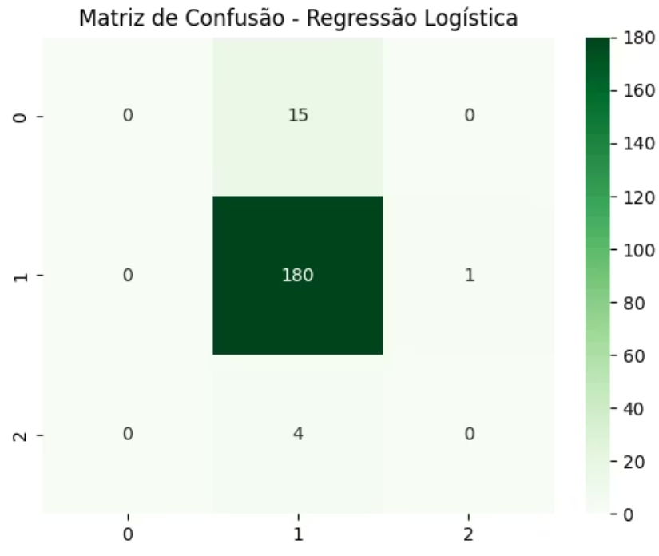
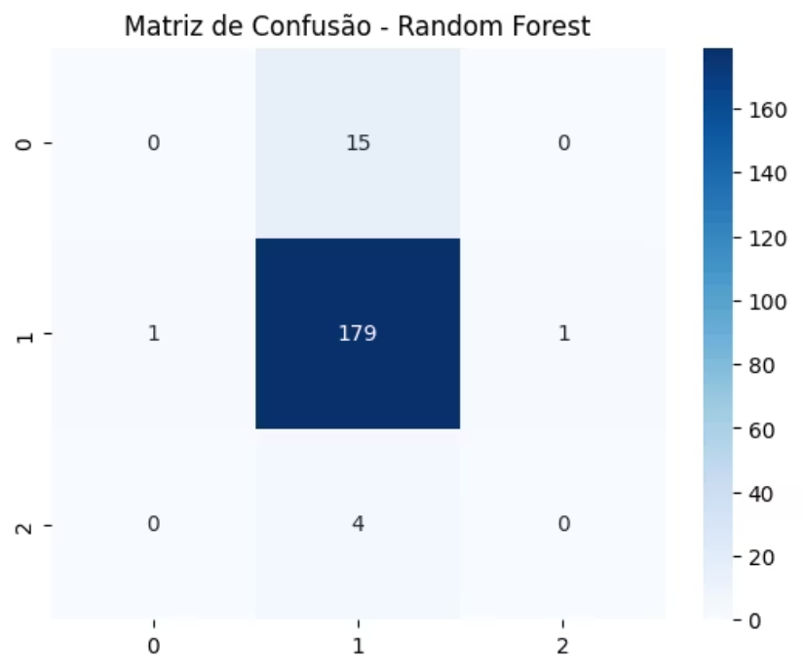
Resultados

Slide 8

Desafios e Limitações
Para tentar equilibrar as classes, experimentei a técnica SMOTE, que gera exemplos sintéticos da classe minoritária.
Os resultados, porém, não melhoraram e em alguns casos pioram a performance.
Decidi, então, manter os dados originais e justificar essa escolha na conclusão.

Slide 9

Trabalhos Futuros
Para aprimorar o trabalho, sugiro:
Há várias melhorias que poderiam ser feitas. Uma delas é o ajuste fino dos parâmetros dos modelos, conhecido como hyperparameter tuning. Isso pode ser feito utilizando técnicas como Grid Search ou Random Search para encontrar a melhor combinação de parâmetros para cada modelo.
Outra melhoria seria testar algoritmos mais avançados, como XGBoost ou redes neurais profundas, que são conhecidos por lidarem muito bem com dados complexos e desbalanceados. Além disso, seria interessante incluir mais variáveis clínicas e sociodemográficas, como histórico de comorbidades, que poderiam aumentar ainda mais a precisão das previsões.

Slide 10
Conclusão
Conclui-se que, a partir de dados do SUS de 2025, modelos de Regressão Logística e Random Forest foram capazes de prever com alta acurácia (90% e 89%) a necessidade de internação por suspeita de dengue. O pré-processamento cuidadoso (limpeza, codificação e normalização) assegurou a qualidade dos dados, enquanto a avaliação por precisão, recall e F1-score evidenciou pontos de atenção na classificação da classe majoritária. A falha do SMOTE em melhorar o desempenho reforça a necessidade de abordagens específicas para lidar com desbalanceamento. Em suma, a solução proposta mostra-se promissora para apoiar decisões clínicas e otimizar a alocação de recursos hospitalares em surtos de dengue.

